Slide 1

Приложение
IRU TIR-EPD
Версия от января 2013 г.

Slide 2

TIR-EPD
Электронное
Предварительное
Декларирование
МДП
МСАТ
с 2009
1100110100110101
11011
11001101001101
1100110100110101
11001101001101
1100110100110
1011011001010101
01011
101101100101010
1011011001010101
101101100101010
101101100101010
11010
11011
11010 11010
11010
11010 11010
11010 11010
10101
10101
10100
11010
10101
10100
11010
10100
11010
11011
11001
110100100111010
1101111001010101
110100100111010
11010 01010
00101
00101
00100010111010
0010111001010101
00100010111010
00100 10101
11011
11001
11010 11101
11011
11010
11010 00101
11101
11101
11100 10101
11011
11100
11100 11010
11010
11010
11011
00111
1110111001010101
11011
101101100101010
11010
11010
11012
11010
1101011001010101
11012
1100110100110

Slide 3

TIR-EPD
Концепция единого окна
1
2
Обмен предварительной информацией упрощает анализ рисков, позволяет повысить безопасность, надежность и увеличить пропускную способность погранпереходов.
3

Slide 4

Предпосылки для разработки TIR-EPD
С января 2009 г. электронные пре-декларации МДП обязательны
в ЕС
С января 2011 г. в ЕС введены новые требования безопасности
С 17 июня 2012 г. электронные пре-декларации МДП обязательны в Евразийском Таможенном Союзе
IRU TIR-EPD удовлетворяет всем требованиям
Держатель Книжки МДП
Информационная система таможенных органов
TIR-EPD
TIR- EPD учитывает требования национальных законодательств стран, подключенных к TIR-EPD.

Slide 5
I
Географический охват TIR-EPD
24 страны
IRU TIR-EPD
функционирует
На стадии внедрения
На стадии разработки
и тестирования
N O R W A Y
F I N L A N D
S W E D E N
На стадии переговоров
и подготовки
E S T O N I A
D E N M A R K
L A T V I A
R U S S I A N F E D E R A T I O N
Russian Fed.
L I T H U A N I A
I R E L A N D
U N I T E D
B E L A R U S
K I N G D O M
NETHERLANDS
G E R M A N Y
P O L A N D
B E L G I U M
L
U
X
.
C Z E C H R E P U B L I C
U K R A I N E
F R A N C E
S L O V A K I A
K A Z A K H S T A N
S W I T Z E R L A N D
A U S T R I A
H U N G A R Y
R O M A N I A
M O L D O V A
SLOVENIA
C R O A T I A
SERBIA
BOSNIA-
HERZEGOVINA
B U L G A R I A
I T A L Y
MONTENEGRO
MKD
G E O R G I A
K I R G I S T A N
S P A I N
ALBANIA
ARMENIA
A Z E R B A I J A N
T U R K M E N I S T A N
U Z B E K I S T A N
P E O P L E ‘ S
R E P U B L I C
O F
C H I N A
PORTUGAL
G R E E C E
T U R K E Y
A Z E R B.
T A J I K I S T A N
S Y R I A N
I R A N
A F G H A N I S T A N
CYPRUS
A R A B
T U N I S I A
L E B A N O N
R E P U B L I C
M O R O C C O
I S R A E L
J O R D A N

Slide 6
TIR-EPD: факты и цифры
Интерфейс имеется на 21 языке
Приложение функционирует в 24 странах:
Беларуси, Бельгии, Болгарии, Боснии-Герцеговине, Венгрии, Германии, Грузии, Казахстане, Латвии, Литве, Молдове, Польше, России, Румынии, Сербии, Словакии, Словении, Турции, Узбекистане, Украине, Финляндии, Франции, Чехии и Эстонии
В соответствии с новыми требованиями безопасности ЕС, которые вошли в силу 1 января 2011 г.
В соответствии с Решением Таможенного Союза об обязательном предварительном информировании о грузе, ввозимом на территорию Таможенного Союза, которое вступило в силу 17 июня 2012 г.
Удовлетворяет требованиям национальных таможенных систем
Географический охват продолжает расширяться

Slide 7
Тенденция роста подачи TIR-EPD за неделю
Notes:
UPDATED

Slide 8
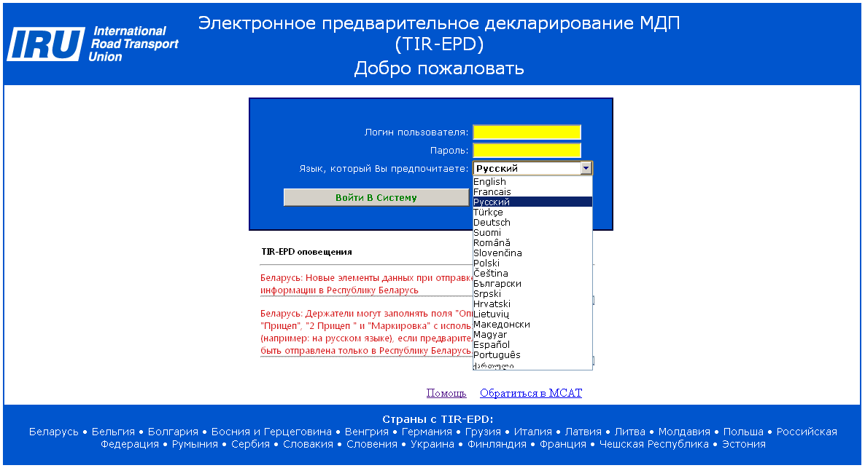
TIR-EPD
www.tirepd.org
на 21
языке

Slide 9
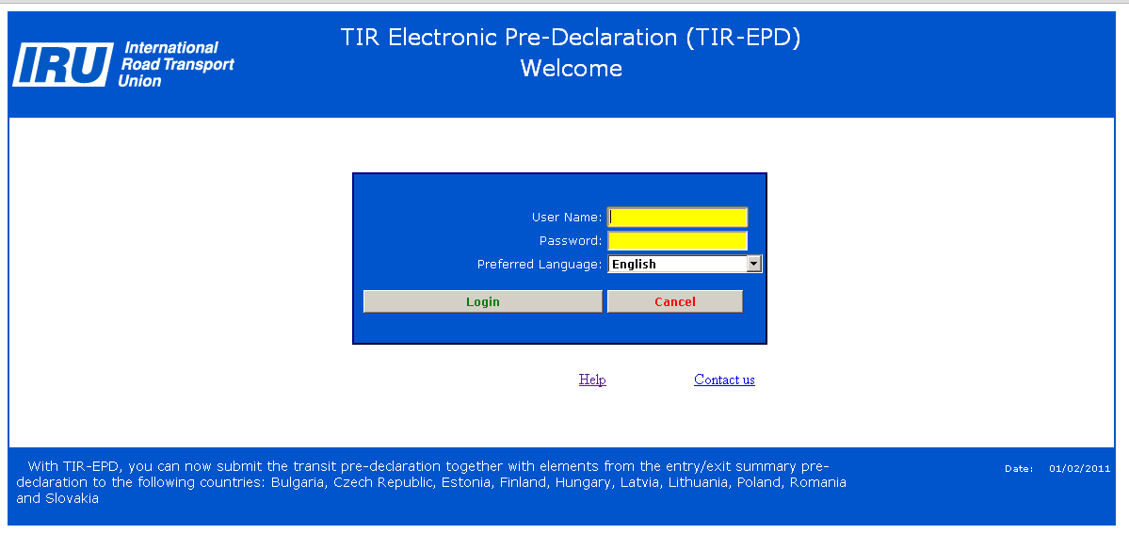
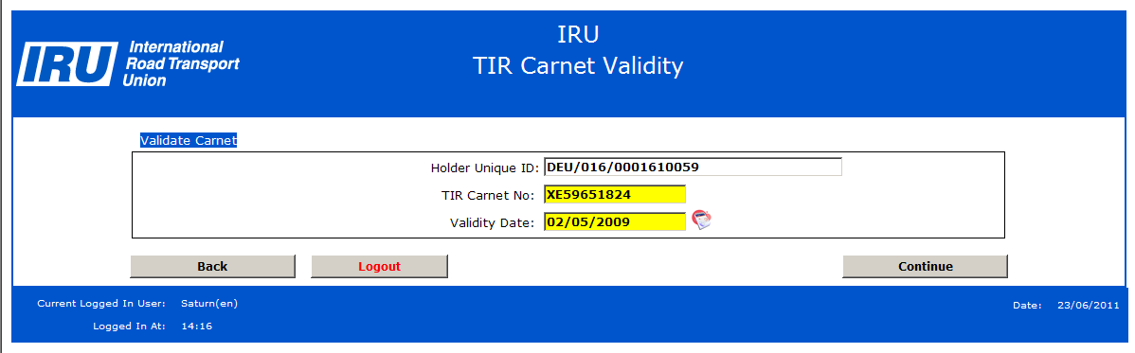
Доступ только для авторизованных Держателей
TIR-EPD
и безопасность
Система принимает только данные действительных Книжек МДП

Slide 10
TIR-EPD и Книжка МДП
TIR-EPD = Книжка МДП + дополнительная информация
(в соответствии с требованиями национальных законодательств)

Slide 11
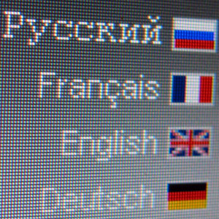
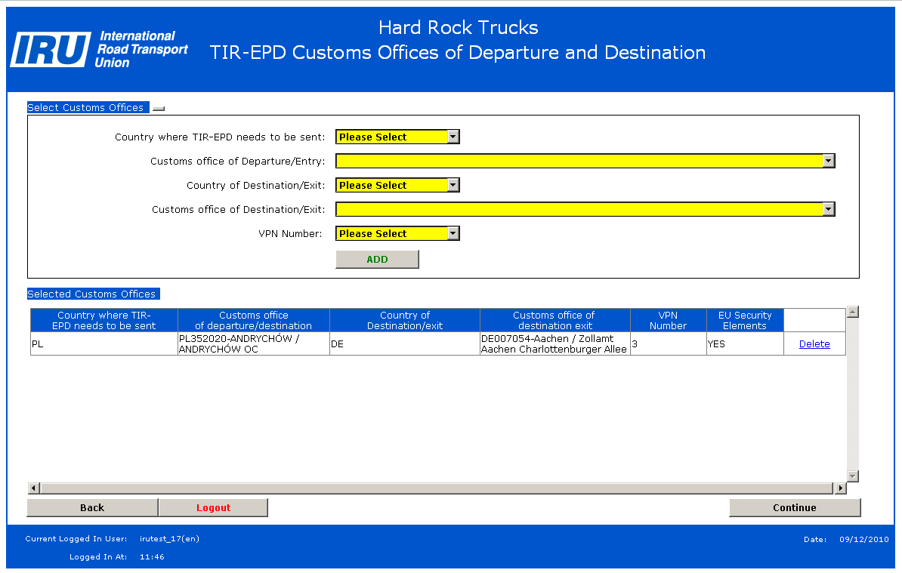
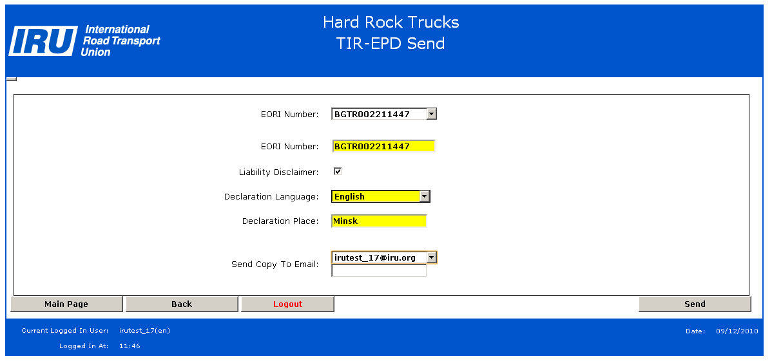

1. Войти в систему
WWW.TIREPD.ORG
Простое, практичное, эффективное бесплатное решение / услуга для Держателей Книжек МДП
2. Заполнить
3. Подать
4. Полученный номер перевозки предоставляется таможне!

Slide 12
TIR-EPD –
Преимущества для таможни
Только с TIR-EPD: Возможность сверки по центральной базе данных МДП (CUTE-Wise)
Только с TIR-EPD: Только авторизированные Держатели могут
подать данные на только действительные Книжки МДП
Предварительное информирование Предварительный
анализ рисков
Возможность предварительной оценки сборов
Нет необходимости ручного ввода данных
Делает процедуры пересечения границы проще, быстрее и
надежнее

Slide 13
Дополнительные преимущества TIR-EPD для таможни
Нет необходимости разрабатывать дорогостоящие собственные приложения для предварительного информирования
Нет необходимости затрат на обслуживание, поддержку и обновление приложения
Полная техническая поддержка от МСАТ
Совместимо с NCTS и ASYCUDA
В соответствии с Рамочными стандартами ВТО

Slide 14
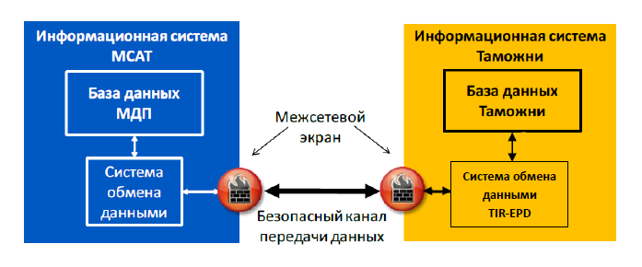
Безопасный обмен данными между МСАТ и таможенными информационными системами
1. Система обмена данными TIR-EPD должна быть разработана в соответствии со спецификациями для получения доступа к сервису МСАТ; затем она может быть интегрирована в таможенную информационную систему.
2. Системы полностью независимы, и обмен данными осуществляется через безопасное соединение (HTTPS, канал VPN и т.д.)

Slide 15
Разработка TIR-EPD – необходимые ресурсы
Требования к оборудованию: ➔ Дополнительного оборудования не
требуется
Программное обеспечение: ➔ Система обмена данными TIR-EPD (должна
быть внедрена)
Доступ в Интернет: ➔ Высокоскоростное интернет-соединение
Требования по персоналу: ➔ один / два ИТ-специалиста (неполная
занятость)
Продолжительность проекта: ➔ От 1 до 3 месяцев
Поддержка со стороны МСАТ: ➔ Техническая консультация и поддержка
Опыт внедрения технологии TIR-EPD во многих странах показывает, что это быстрый, простой и недорогой проект.

Slide 16
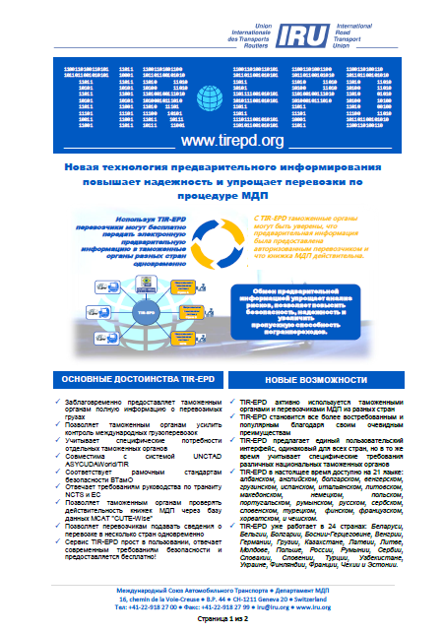
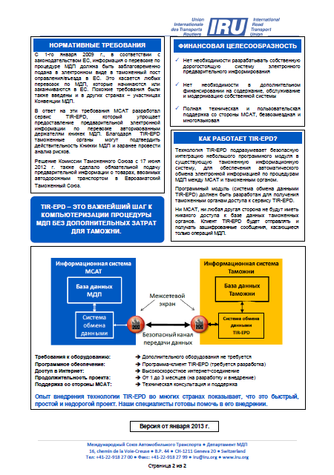
TIR-EPD
Брошюра для таможни
Объясняет преимущества и выгоды для таможни
Стр. 1
Стр. 2

Slide 17
TIR-EPD – преимущества для Держателей
Только с TIR-EPD: Бесплатная услуга – нет необходимости обращаться к брокерам
Только с TIR-EPD: Никакая третья сторона не имеет доступа к конфиденциальным коммерческим данным
Только с TIR-EPD: Концепция «единого окна» - возможность послать EPD одновременно во все страны маршрута
Только в TIR-EPD : Интерфейс на 21 языке
Доступ через Интернет из любого места
Упрощает и ускоряет пересечение границ

Slide 18


Проспект TIR-EPD
для Держателей
Front side
Back side
© International Road Transport Union (IRU) 2012

Slide 19
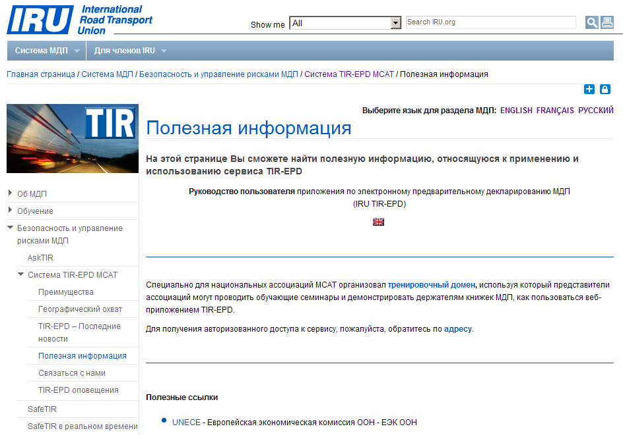
Обучающий домен TIR-EPD
Обучающий домен
© International Road Transport Union (IRU) 2012

Slide 20
Обучающий домен TIR-EPD
http://194.209.227.203/tir-epd
Для получения имени пользователя и пароля (tirepd@iru.org)
Получить номер Книжки МДП для использования в обучающих целях
Добавить учетную запись Держателя Книжки МДП (см. Руководство пользователя IRU TIR-EPD)

Slide 21
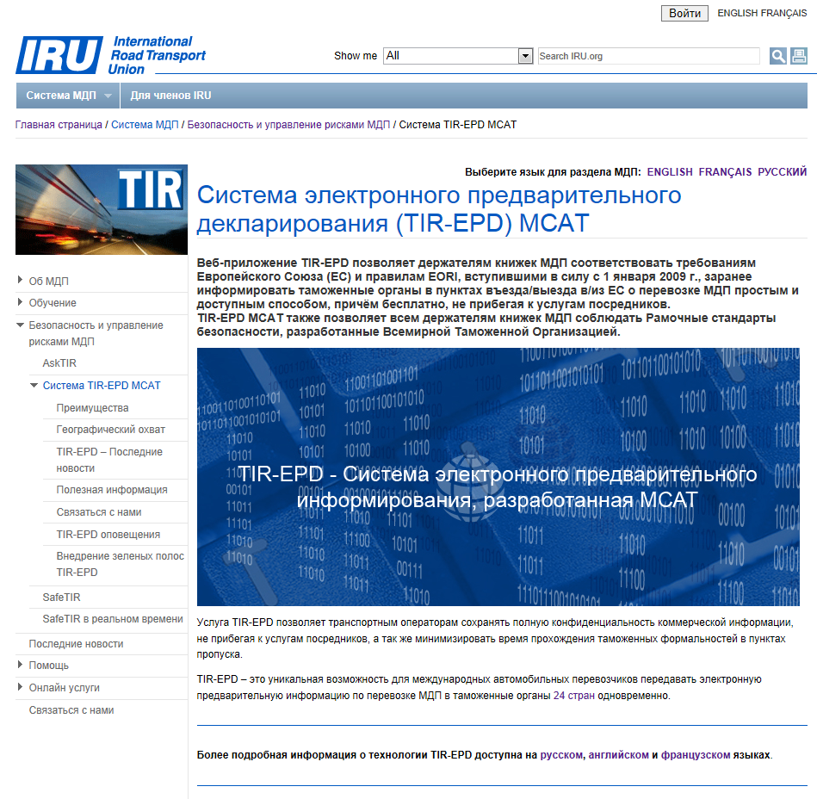
Информационная страница TIR-EPD:
www.iru.org/tirepd
Меню:
Преимущества
Географический охват
Новости
Полезная информация
Контактная информация
Оповещения
Зеленые полосы TIR-EPD
Страница доступна на английском, французском и русском (включая новости)

Slide 22
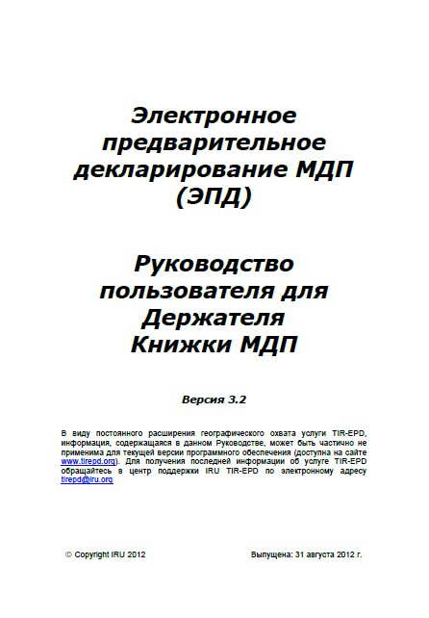
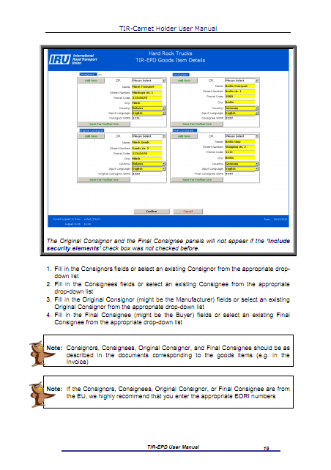
Руководство пользователя
для Держателя Книжки МДП

Slide 23
Работа в партнерстве
МСАТ
Постоянное повышение простоты использования и улучшение функциональных возможностей
Расширение географического охвата на все страны МДП
Пользовательская поддержка
Ассоциации
Продвижение TIR-EPD среди Держателей Книжек МДП
Организация регулярного обучения Держателей Книжек МДП
Таможенные администрации и органы МДП ООН
Поддержка продвижения TIR-EPD
Поддержка наилучших практик TIR-EPD

Slide 24
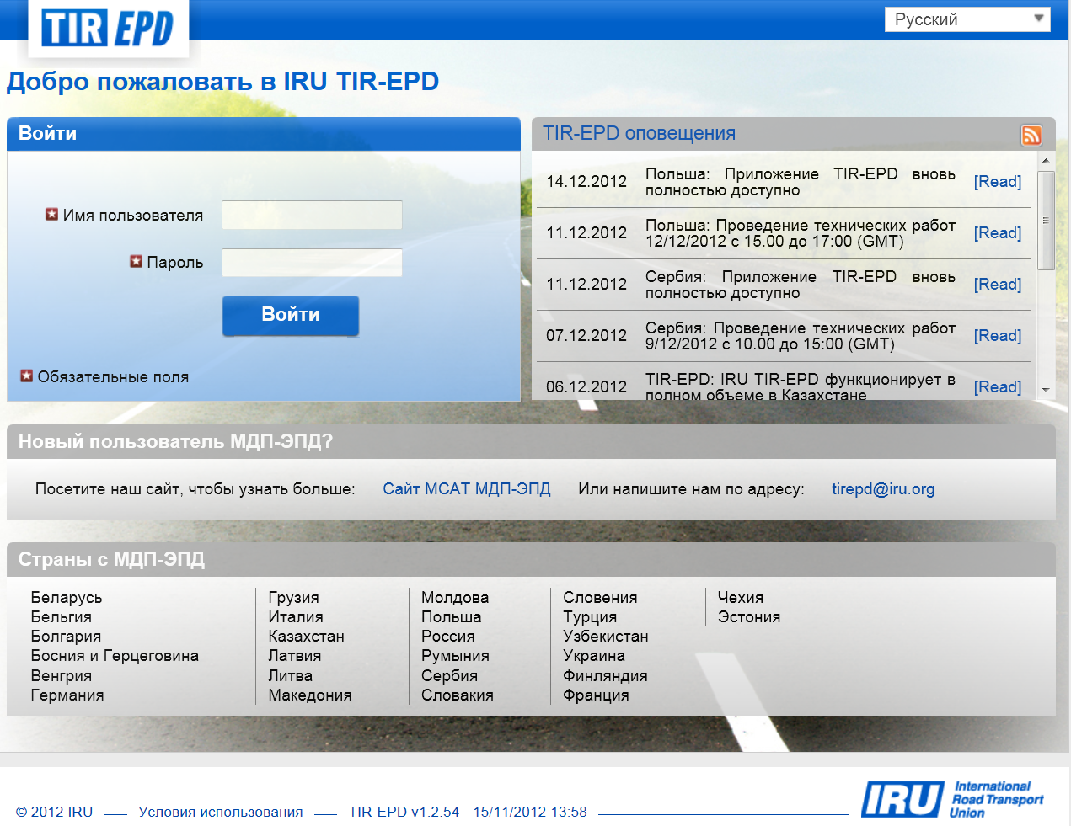
Новая версия TIR-EPD – в стадии разработки, запускается в 2013 г.

Slide 25

www.iru.org

